Slide 1
FibonacciJourney
如何写好代码

Slide 2
引子
现在有一个十个台阶的楼梯，你每次能走一阶或者两阶，请问从底走到顶部，有多少种走法？

Slide 3
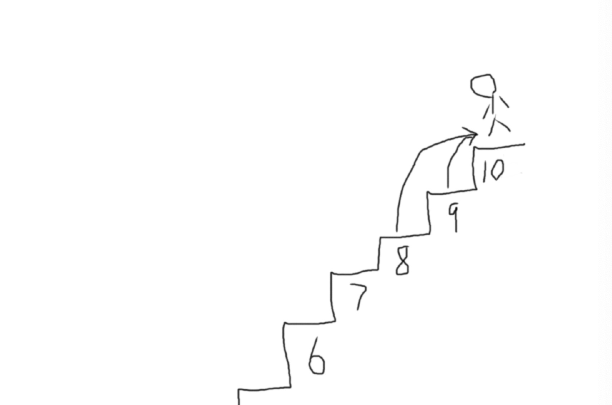
答案
f(10)=f(9)+f(8)

Slide 4
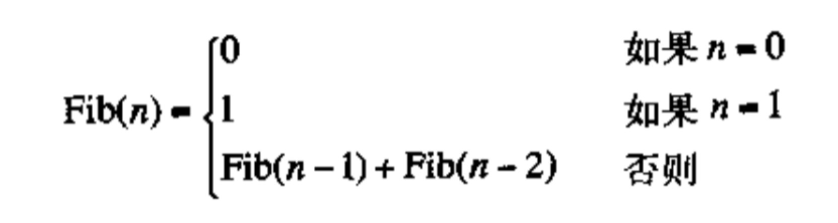
答案

Slide 5
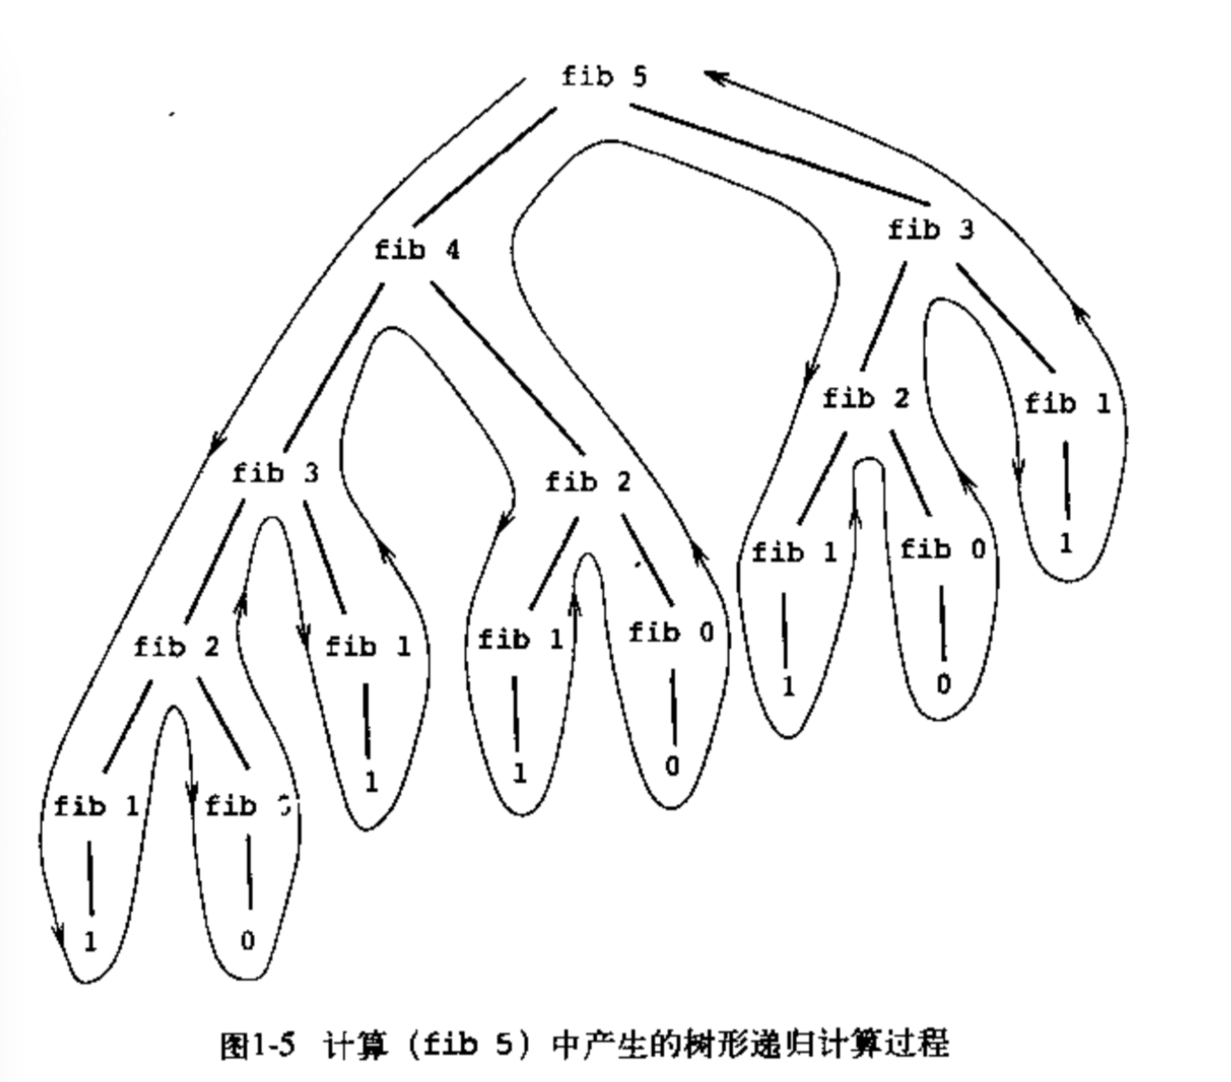
主题
时间复杂度
O(2^n)

Slide 6
新思路：缓存
如果我们把每次都计算f(n)，变成只计算第一次。之后采用查表。
计算时间复杂度：O(n)
查表时间复杂度：O(n)
空间复杂度：O(n)

Slide 7
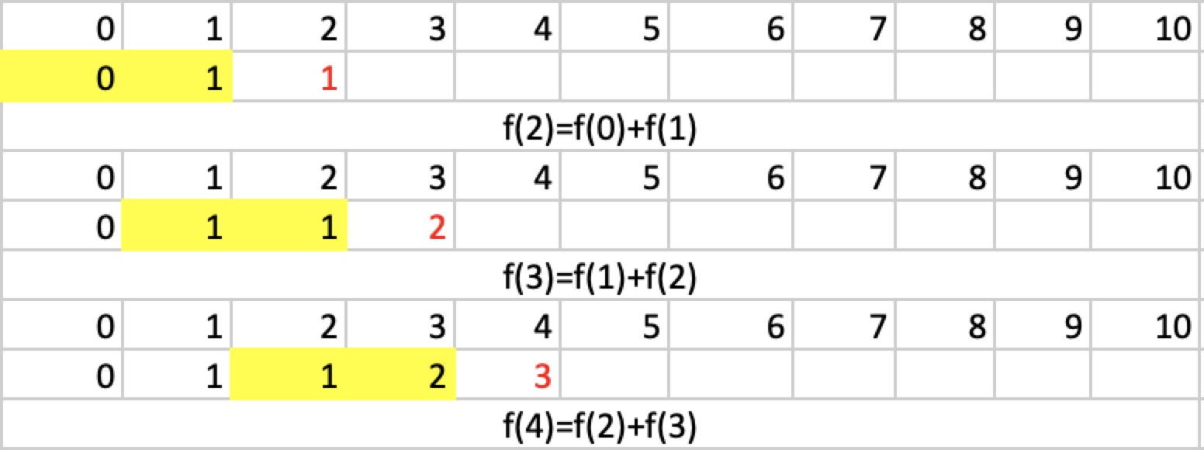
迭代法

Slide 8
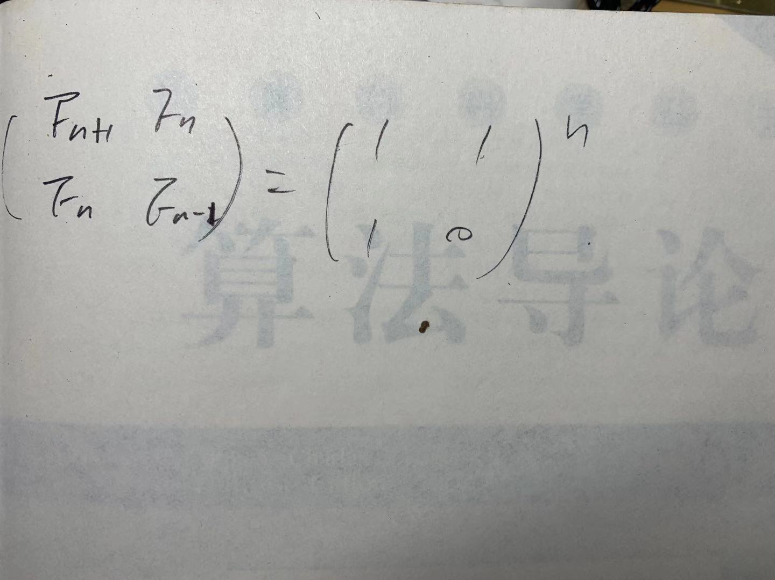
质变

Slide 9
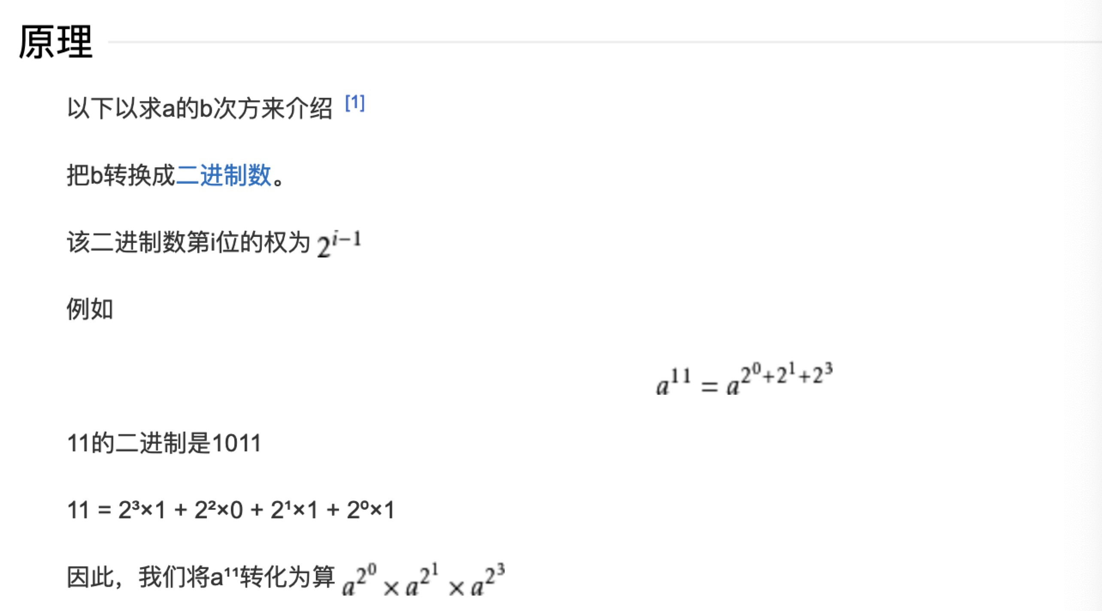
大杀器：快速幂

Slide 10
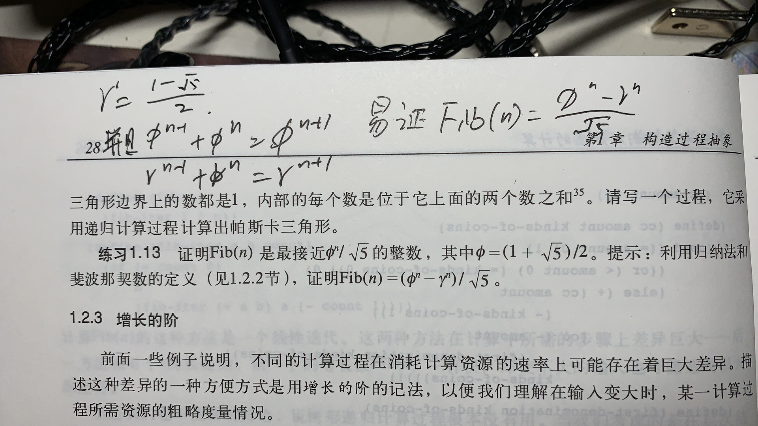
小杀器：通项公式

Slide 11
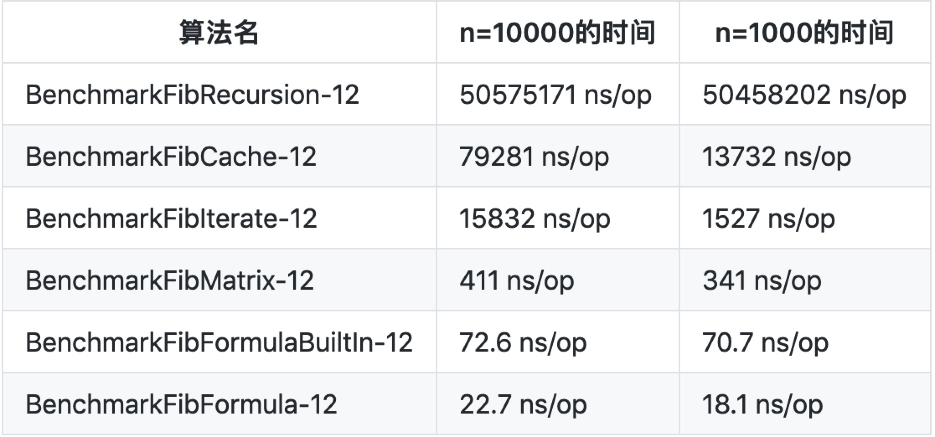
比较

Slide 12
比较
递归法就不说了，O(2^n)没得洗，弟中弟
缓存法O(n)的计算+O(n)的查表，虽然之前比较的时候忽略了查表的时间，但是它是客观存在的。并且多了O(n)的空间复杂度
迭代法O(n)，程序员友好，易于实现，mvp，全场最佳
矩阵法O(log(n))，快，需要数学知识，但在能飞的里面是弟中弟
builtin公式法O(log(n))，静态语言里不是最快，因为看了math.Pow的实现会发现里面有大量的别的逻辑，但是脚本语言由于内置方法都是底层实现，会比自己写的快很多倍。
公式法O(log(n))，吃鸡算法，强，无敌。但是还是有点点小瑕疵。

Slide 13
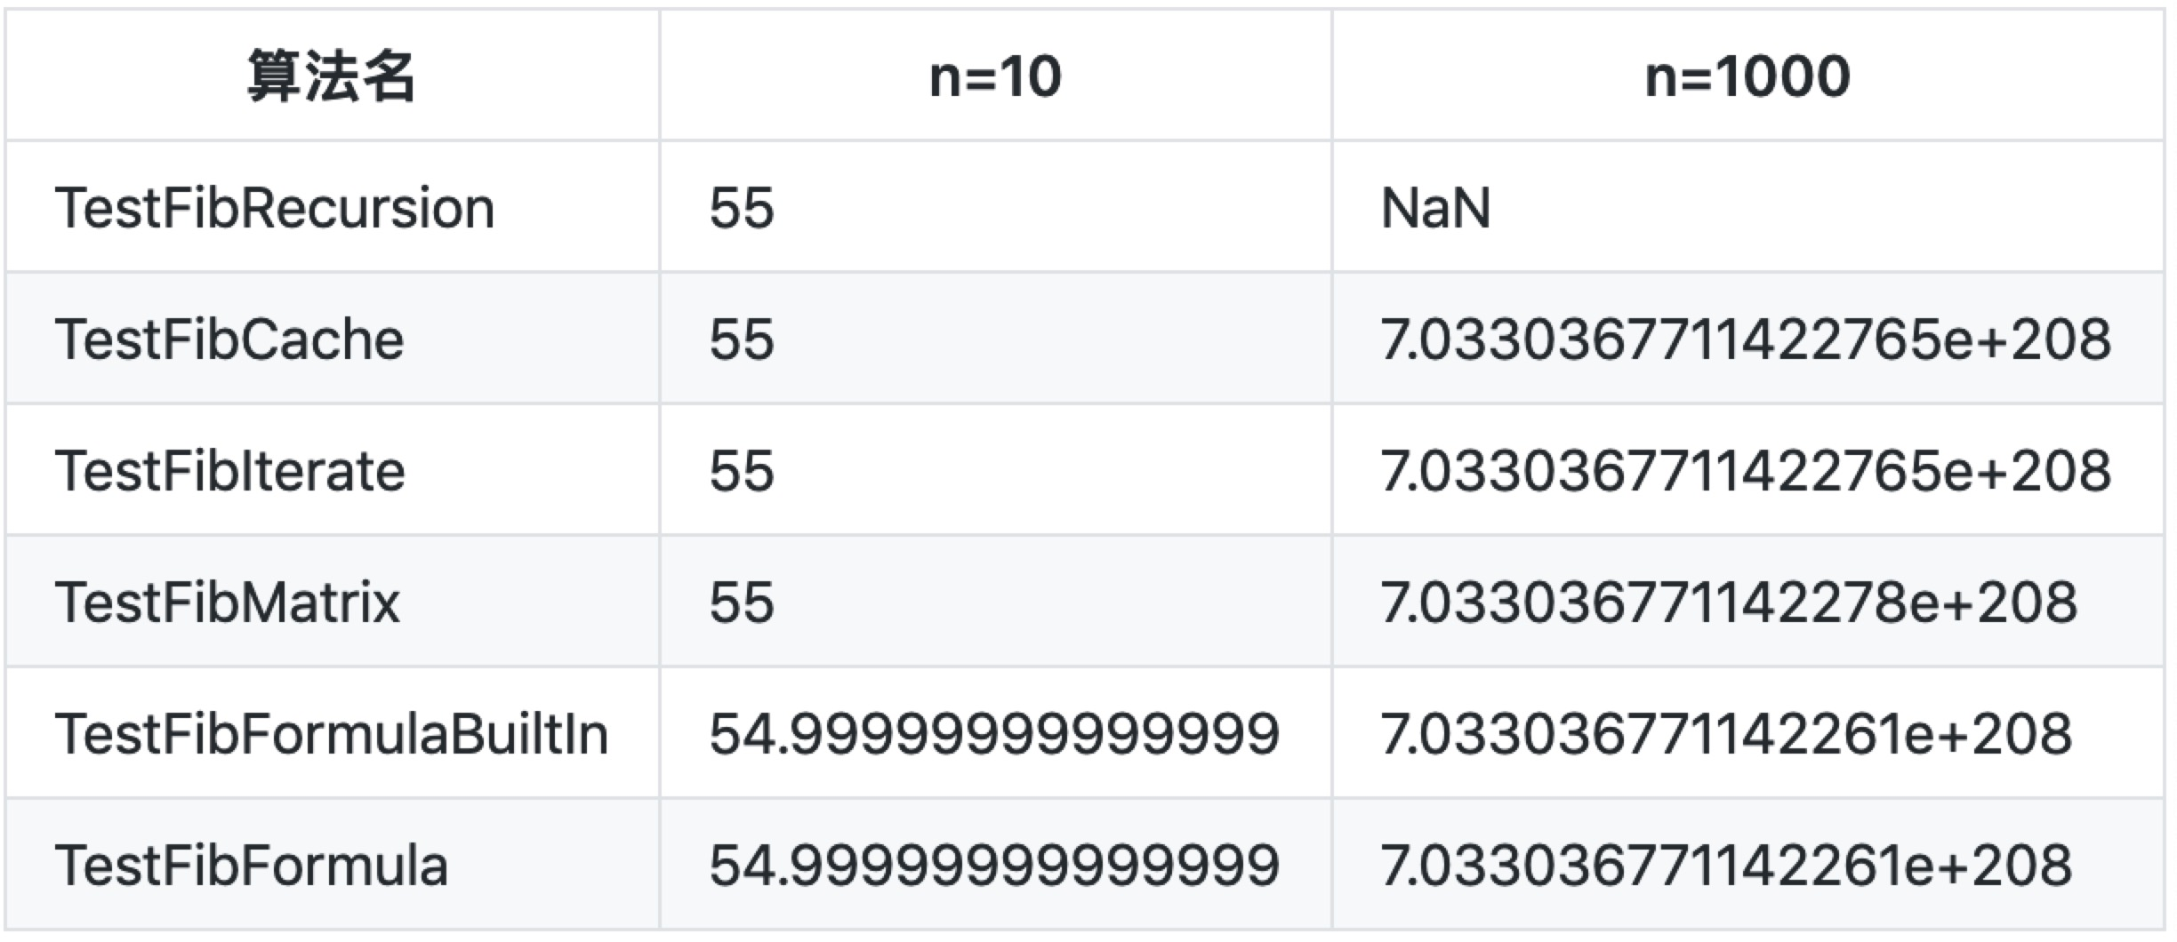
瑕疵

Slide 14
总结
我们都讲了什么

Slide 15
技术上的
“引子”里提到的解题思路
要“懒”一些
算法的时空模型
过早的优化是万恶之源
优化代码的“套路”

Slide 16
“引子”里提到的解题思路
用到的思想：动态规划
1. 最优子结构：f(10),f(9),f(8)
2. 边界：f(1),f(2),a,b
3. 状态转移公式：f(n)=f(n-1)+f(n-2), a,b=a+b,a
拆解复杂问题，由繁入简。

Slide 17
要“懒”一些
不是不去做，而是想好了在做
思考看上去“没有产出”，却能量巨大
《编程珠玑》、《高效能人士的七个习惯》里有这条的理论基础，推荐阅读
“先思考，后做事(coding)”，会帮助我们做成很多事

Slide 18
算法的时空模型
理解时空复杂度，对写代码有极大的帮助
甚至可以节约生命

Slide 19
过早的优化是万恶之源
优化代码的前提是：原有代码已经取得了正确的结果
优化代码的准备工作是：提升自己的水平，优化自己！

Slide 20
优化代码的“套路”
套路千万条，安全第一条。疯狂追效率，运行两行泪。
每次计算数据 -> 缓存计算结果
递归 -> 迭代
巧用数学技巧
别迷信系统库、过去的各种轮子，要具体问题具体分析

Slide 21

哲学上的

Slide 22
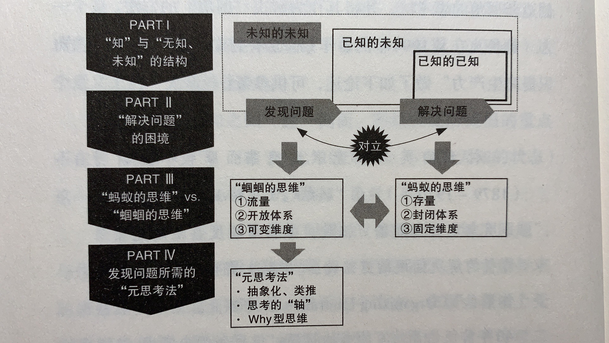
哲学上的

Slide 23
除了技术还要讲点啥
故事

Slide 24
End
谢谢大家来听我比比

